Slide 1
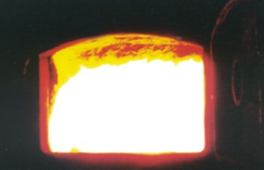
第一章 化学反应与能量
第二节 燃烧热与能源

Slide 2
温故而知新
25℃ 101kPa，1mol CH₄充分燃烧，
放出890kJ热量，
请写出甲烷完全燃烧的热化学方程式。

Slide 3
一、燃 烧 热
五三P13 一
1．定义：在25℃ 101 kPa时，lmol纯物质完全燃烧生成稳定的氧化物时所放出的热量，叫做该物质的燃烧热。
可以用仪器实验测得。
（ΔH<0，单位kJ/mol）
所谓完全燃烧也是完全氧化，它是指物质中的下列元素完全转变成对应的稳定氧化物：
C →CO₂(g)、H →H₂O（l）、S→SO₂（g）
拓展：N→N₂(g);Cl→HCl(aq)《无机化学》

Slide 4
练习1：正确表示燃烧热的热化学方程式
五三P15 T1
A. C(s)＋H₂O(g)=CO(g) ＋H₂(g)= ΔH=+131 kJ/mol
B. C(s)＋1/2O₂(g)=CO(g) ΔH=-393.5 kJ/mol
C. S(g)＋O₂(g)=SO₂(g) ΔH=-297.2 kJ/mol
D. CH₄(g)＋2O₂(g)=CO₂(g)+2H₂O(g) ΔH=-890.3 kJ/mol
相似练习：五三P15 T5
热化学方程式的化学计量系数常出现分数？

Slide 5
3．燃烧热的有关计算
练习2在101kPa时，1molCH₄ 完全燃烧生成CO₂和液态H₂O，放出890.3 kJ的热量，CH₄的燃烧热为多少？1000 L CH₄（标准状况）燃烧后所产生的热量为多少？
【解析】根据题意，在101 kPa时，1 mol CH₄完全燃烧的热化学方程式为：
CH₄(g)＋2O₂(g)===CO₂(g)＋2H₂O(l)；ΔH=-890.3 kJ/mol
即CH₄的燃烧热为890.3 kJ/mol。
1000LCH₄（标准状况）的物质的量为：n(CH₄) =44.6 mol
1molCH₄ 完全燃烧放出890.3 kJ的热量，44.6molCH₄完全燃
烧放出的热量为：44.6 mol×890.3 kJ/mol=3.97×10⁴ kJ
【答案】 CH₄的燃烧热为890.3 kJ/mol，1000LCH₄（标准状况）完全燃烧产生的热量为3.97×10⁴ kJ。

Slide 6
练习3若2.6 g 乙炔（C₂H₂，气态）完全燃烧生成液态水和CO₂（g）时放热130 kJ。则乙炔燃烧的热化学方程式为__________________.
C₂H₂(g)＋5/2 O₂(g)=2CO₂(g)＋H₂O(l);
ΔH=-1300 kJ/mol
(1)
(2)
2C₂H₂(g)＋5O₂(g)=4CO₂(g)＋2H₂O(l);
ΔH=－2600 kJ/mol
哪一个是乙炔燃烧热的热化学方程式？

Slide 7
守恒法与十字交叉法 计算题
五三 P16 T7
相似的 T6

Slide 8
训练
请写出乙酸乙酯和CH₃NH₂燃烧热的
热化学方程式？
（反应放热a kJ）

Slide 9
热值
1．定义：在25℃ 101 kPa时，l g 纯物质完全燃烧生成稳定的氧化物时所放出的热量，叫做该物质的燃烧热。单位是kJ/g
五三 P17 T9D

Slide 10
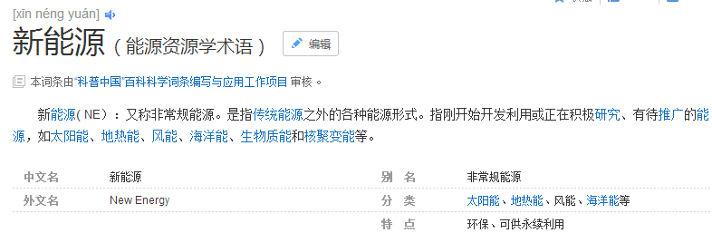
二、能 源

Slide 11
可再生能源
太阳能、风能、水能、生物质能、地热能、
海洋能、潮汐能；
均来自太阳，可重复产生
一次能源
不可再生能源
化石燃料（如煤、石油、天然气等）、核燃料

Slide 12
二次能源
二次能源是指由一次能源经过加工转换以后得到的能源，包括电能、汽油、柴油、液化石油气和氢能等。

Slide 13
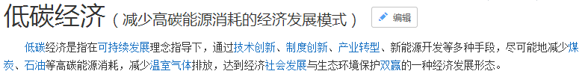
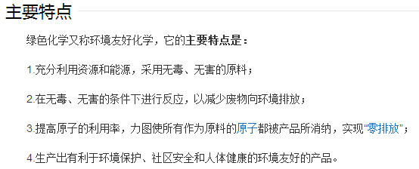
五三P17 T5
低碳经济
绿色化学
五三P17 T6

